Slide 1
Whoami
Christoffer Claesson
Blogs at: https://Securitybits.io
Githubs at: https://github.com/Securitybits-io
Hack boxes at: Securitybits@HackTheBox
Penetration Tester / Red Teamer

Slide 2

Burning down the forest
Active Directory meets Bloodhound
Notes:
Introducera
Ställ lite frågor
- Hur många vet vad ett Active Direcetory är?
- Hur många arbetar eller i någon kapacitet använder Active Directory?
- Någon som känner till och har använt Bloodhound innan?

Slide 3
What is an Active Directory?
A server running Active Directory Domain Services (AD DS) is called a domain controller. It authenticates and authorizes all users and computers in a Windows domain type network, assigning and enforcing security policies.
Notes:
Autentiserar och auktoriserar vem som får komma in och vilka rättigheter personen har, men också ser till att enheten personen ansluter med följer domänens regler

Slide 4



Lateral movement
Notes:
Nytt Pentest utan Bloodhound
Verktyg: mimikatz, psexec/CrackMapExec
Har shell på en Workstation I finans avdelningen, genom macro baserat excel dokument.
Självklart var användaren lokal admin med samma lösenord, så nu har även vi ett shell som lokal administratör.
Det är väldigt sällan vi inte kan elevera till DA på detta sättet, ock tar det tid och resurser.
Gött!
Living of the land, oftast något liknande CrackMapExec
[tryck]
därefter mimikatz för nya hashar [...]

Slide 5
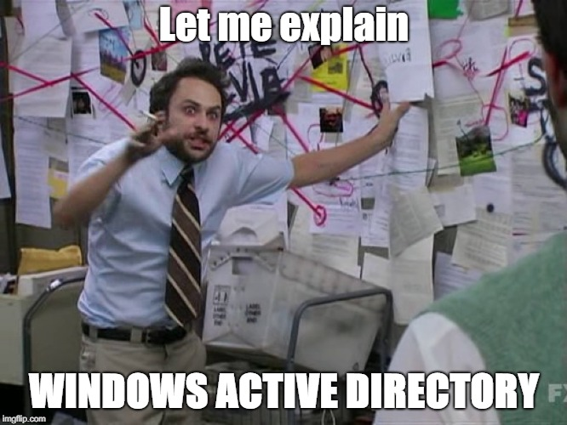
Lateral movement
Noisy
Touch a lot of systems
No clear direction
Notes:
Men denna approachen touchar man enkelt väldigt många system. Vilket skapar loggar och footprints. Men också så ser rapporten ut som ett kaos när man försöker förklara sitt tillvägagångssätt.

Slide 6



Graphing Theory
Verticies
Edges
Paths
Domain Admins
Member of
Admin to
Bob
Path
Domain Controller
Notes:
Verticies – Representerar enheterna I en graf
Edges – Representerar relationerna en eller tvåvägs I en graf
Paths – Representerar vägar mellan object som inte är direktlänkade med en relation
(Kart analogin)

Slide 7
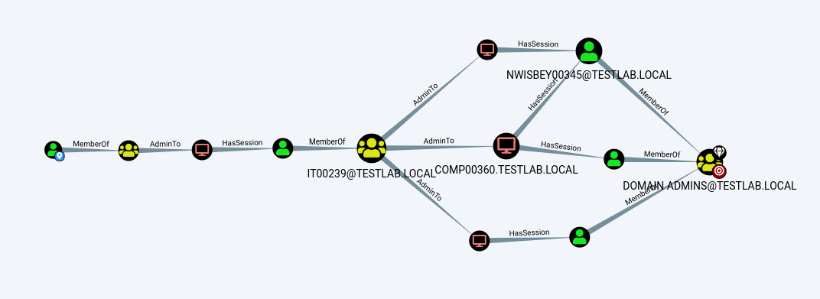
Neo4j && Linkurious
Notes:
Neo4j – Databas, att ha en central databas gör det väldigt enkelt för flera pentestare att arbeta mot samma databas
Linkurious – FrontEnd som visar grafer.

Slide 8
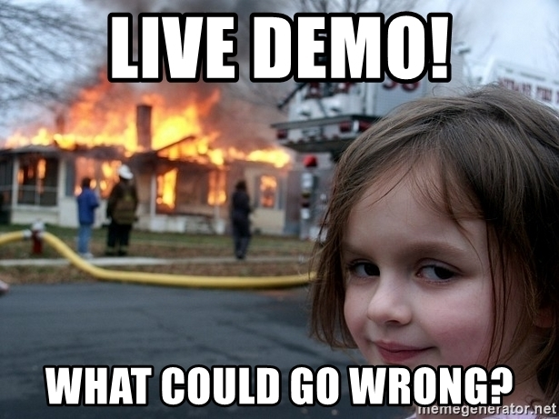
Demo time!

Slide 9

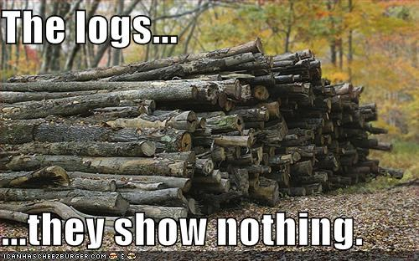
Detect & Prevent
Microsoft Red Forest
Everybody loves EventIDs!
Notes:
https://markgamache.blogspot.com/2017/08/detecting-attackers-in-windows-active.html
https://docs.microsoft.com/en-us/windows-server/identity/securing-privileged-access/securing-privileged-access-reference-material

Slide 10
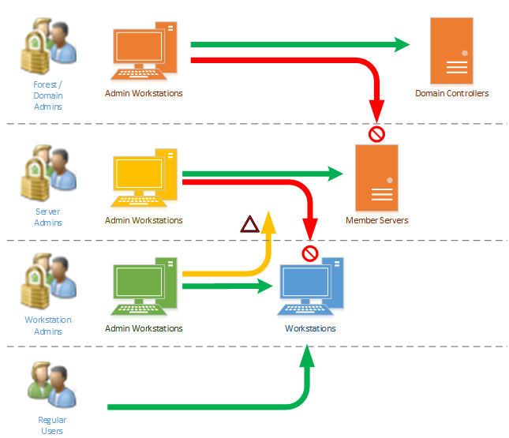
Microsofts Red Forest
3-Tiered Forest Design Based on least privilege
Tier-0 Enterprise/Domain Admins
Tier-1 Server, application and Cloud Admin
Tier-2 Workstation and Local Admins
Notes:
https://markgamache.blogspot.com/2017/08/detecting-attackers-in-windows-active.html
https://docs.microsoft.com/en-us/windows-server/identity/securing-privileged-access/securing-privileged-access-reference-material

Slide 11

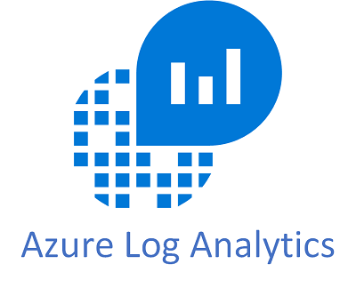
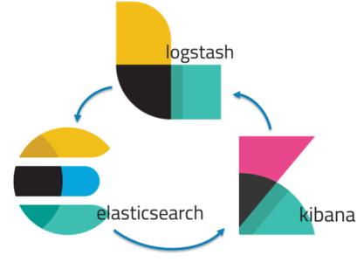
Everybody loves EventIDs
EventID Event: 5140
Type: SecurityEvent
ShareName: \\*\IPC$
Record with ELK or OMS
Notes:
https://markgamache.blogspot.com/2017/08/detecting-attackers-in-windows-active.html
https://docs.microsoft.com/en-us/windows-server/identity/securing-privileged-access/securing-privileged-access-reference-material

Slide 12
Lets hack something!
Demo Time!

Slide 13
Resources || Q&A
Bloodhound: https://github.com/BloodHoundAD
DBCreator: https://github.com/BloodHoundAD/BloodHound-Tools
BH-Slack: https://bloodhoundgang.herokuapp.com/
Powershell Empire: https://github.com/EmpireProject/Empire
Microsoft Red-Forest: https://docs.microsoft.com/en-us/windows-server/identity/securing-privileged-access/securing-privileged-access-reference-material
OMS Logging: https://markgamache.blogspot.com/2017/08/detecting-attackers-in-windows-active.html

